Slide 1
Dargent: A Silver Bullet for Verified Data Layout Refinement (POPL 2023)
Chen-Lafont-O'Connor-Keller-McLaughlin-Jackson-Rizkallah
Dresden, 2nd June 2023
Notes:
Bonjour, je vais vous presenter mon porfil autour des langages et preuves mécanisées pour un poste de charche de recherche de classe normale au CNRS
Je suis actuellement en postdoctorat depuis 2022 a l’universite de Cambridge. Apres un premier doctorat a l’universi entre 2020 et 2022, suivant ma these
A quoi ca sert de verifier un compilateur
Precedemment, j’etais
Pas assez articule
Je parle trop vite
Variable binding and substitution for (nameless) dummies

Slide 2
Context
Notes:
Bibliotheque qui permet de faire de la semantqiue des langages de programmation formalisee. A long-terme
Ces projets a court terme
I am now switching to the presentation of my research project. It is motivated on the observation that trustworthy programming languages are difficult to implement, as I could experience myself while working on Cogent.
Formallly verified Building blocks that can easily be reused
Je passse maintenant a la presen
tation de mon projet de recherche
Bibliotheque formelle utilisee par les gens. Pas vrai: IRIS
Projets plus concrets
Reoncilier l’abstraction et la mecanisation? Trop abuse.
2 fronts: abstraction et mecanisation et travailler a la reconciliation
Je suis capable de m’eclater en faisatn des trucs hyper abstraits et aussi hyper concrets et je ne sais pas encore ou ca va aller
Contribution a Cogent : les deux: cambouis layout, abstraction
Au debut de l’expose hyper abstraction hyper concretude, centrer sur cogent

Slide 3

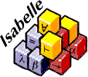

The world's most secure operating system kernel.
Used in Autonomous vehicles
Notes:
Le micro noyau de systeme d’exploitation sel4 est un exemple de logiciel verifie a l’aide de l’assistant de prevue Isabelle. Ce systeme a ete utilise notamment dans le logiciel de bord de vehicules autonomes, avec garanties formelles de resistance aux cybers-attauqes
9400 lines of code

Slide 4
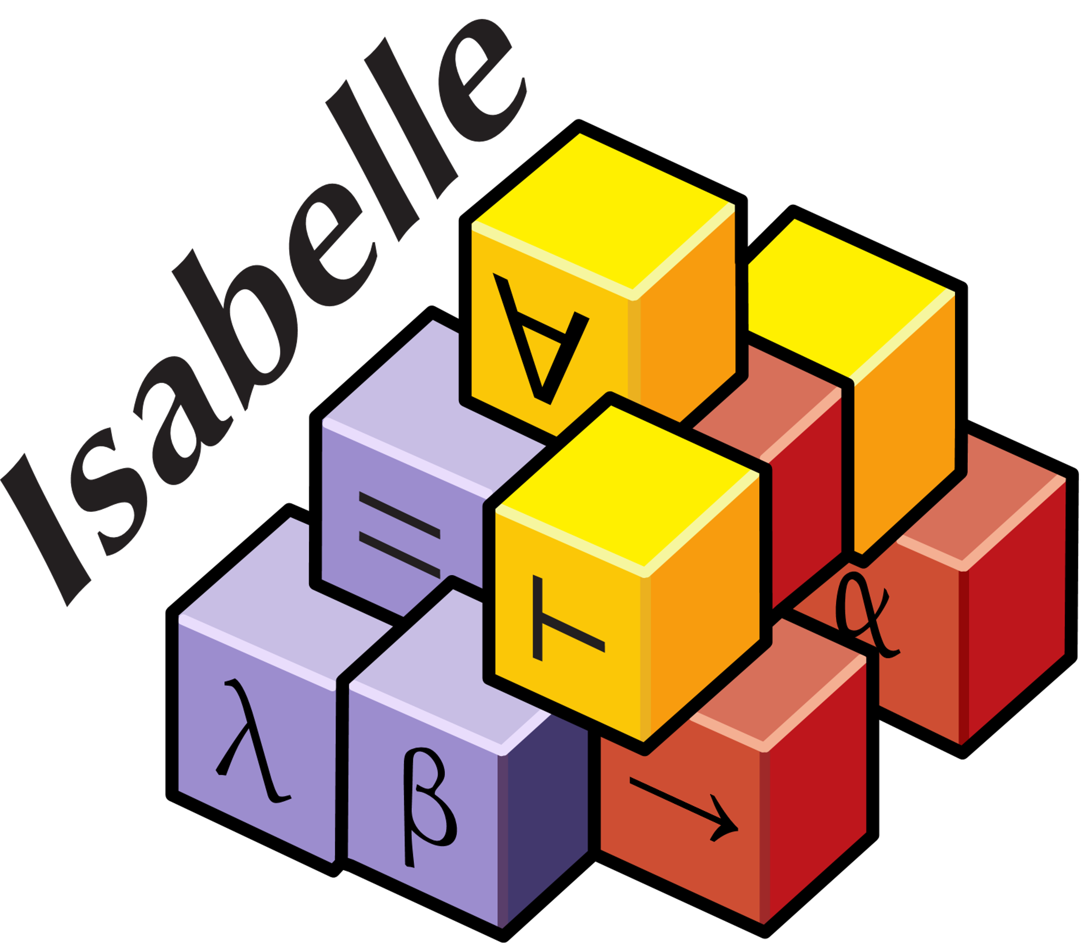

How does the sel4 team reason on C code?
2
Specification
3
Formal proof
?
1
C
Program
Notes:
Avant de raisonner formellement sur du code C, il faut d’abord le traduire dans l’assistant de preuve.
C a une sémantique

Slide 5
How does the sel4 team reason on C code?
Specification
Formal proof
SIMPL program
Sequential, imperative programming language
C parser [Tuch et al. 2007]
for a fragment of C
C
Program
Notes:
Avant de raisonner formellement sur du code C, il faut d’abord le traduire dans l’assistant de preuve.
C a une sémantique

Slide 6


Micro-kernel: 10k lines of C
Proof
200k lines
30M lines of C
File systems, device drivers, …
Linux
How to ease systems code certification?
Notes:
Sel’4 c’est un micro noyau
En revanche la certification est de l’ordre de 200 000 lignes de preuve mécanisée avec Isabelle
En comparaison, le noyau Linux fait 30 millions de lignes de C, ce qui inclut des systèmes de fichiers, de spilotes de périphériques; autant de composants qui sont absent du micro noyau sel4. Et si on veut espérer certifier ces composants système en un temps raisonnable, il est absolument nécessaire de réduire le cout de la certification

Slide 7
A simpler embedding of C
Specification
Formal proof
Monadic program
AutoCorres
[Greenaway et al. 2012]
computes monadic semantics
for a subfragment of the C parser
C
Program
Notes:
Avant de raisonner formellement sur du code C, il faut d’abord le traduire dans l’assistant de preuve.
C a une sémantique

Slide 8

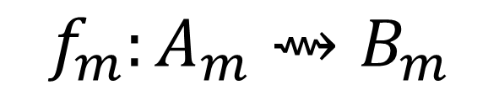
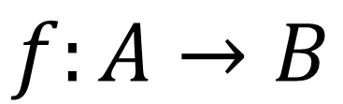
The monadic semantics of AutoCorres
C
Type A
Type A_{m}
AutoCorres
Effects :
Memory state
Error
(non determinism)
$$f:A→B$$
$$f_{m}:A_{m}⇝B_{m}$$
$$A_{m}×state →(B_{m}×state) option$$
Notes:
La sémantique monadique : les types sont compliqués
Dire que c’est une flèche monadique ca permet des effets de bord

Slide 9
Justifying the monadic semantics
C
Monadic program
AutoCorres
Compatibility
“If the monadic program doesn’t fail, then any possible result of the SIMPL program is a possible result of the monadic program”
Program
C parser
SIMPL program
Notes:
La sémantique monadique : les types sont compliqués
Dire que c’est une flèche monadique ca permet des effets de bord

Slide 10





Cogent: Simplified semantics
A total functional language to describe a safe subfragment of AutoCorres, with simplified semantics
2
Specification (simplified)
1
3
Compilation
$$f:A→B$$
Semantics (simplified)
$$f_{s}:A_{s}→B_{s}$$
Compilation
Compilation
Compatibility
AutoCorres
C
Monadic semantics
$$f_{m}:A_{m}⇝B_{m}$$
$$f_{C}:A_{C}→B_{C}$$
Notes:
Satisfait la spec
Dans isabelle Au sens où il est en muni en plus d’une sémantque simplifiée
Pour tout type T on q un type Ts
Pour tout fonction f:A –
La monotonie exprime la compatibilité entre les deux sémantiques
La relation exprime

Slide 11
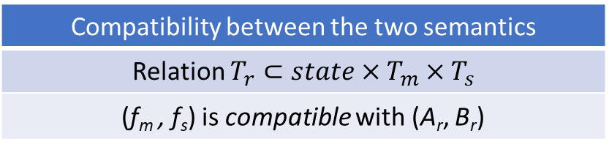
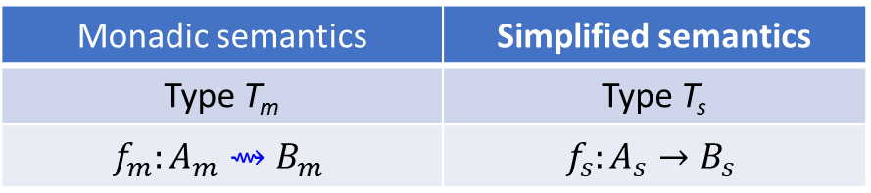
Comparing semantics
Monadic semantics | Simplified semantics
Type T_{m} | Type T_{s}
$$f_{m}:A_{m}⇝B_{m}$$ | $$f_{s}:A_{s}→B_{s}$$
Compatibility between the two semantics
Relation $T_{r}⊂state×T_{m}×T_{s}$
(f_{m} , f_{s}) is compatible with (A_{r}, B_{r})
« (f_{m} , f_{s}) maps related values to related values »
Simplifications :
(in particular, f_{m} doesn’t fail)
No pointer / memory
T_{m} = A_{m}* | T_{s} = A_{s}
$$T_{r}=\{\left(memory,p,memory(p)\right)\}$$
Pure functional semantics
$$f_{m}:int⇝int$$ | $$f_{s}:int→int$$
$$f_{m}\left(s,n\right)=Some(s^{′},f_{s}\left(n\right))$$
Notes:
Dans isabelle Au sens où il est en muni en plus d’une sémantque simplifiée
Pour tout type T on q un type Ts
Pour tout fonction f:A –
La monotonie exprime la compatibilité entre les deux sémantiques
La relation exprime

Slide 12
Compatibility, under the hood
Simplified semantics
Generated proof
(for each input
Cogent program)
Cogent (functional semantics)
Single proof
(for all input
Cogent programs)
Cogent (stateful semantics)
Generated proof
(for each input
Cogent program)
Monadic semantics

Slide 13




Example
$$f:A→B$$
Simplified semantics
«
»
Compilation
$$\begin{matrix}f:int∗ & → & int∗ \\ n & ↦ & n+1\end{matrix}$$
$$\begin{matrix}f:int & → & int \\ n & ↦ & n+1\end{matrix}$$
Compilation
Compatibility
Compilation
C
int* f(int* p) {
*p = *p + 1;
return p;
}
AutoCorres
Monadic semantics
$$\begin{matrix}f:ptr×state & → & \left(ptr×state\right) option \\ (p,s) & ↦ & Some(p,s\left[p↦s\left(p\right)+1\right])\end{matrix}$$
Notes:
Explique plus tard

Slide 14
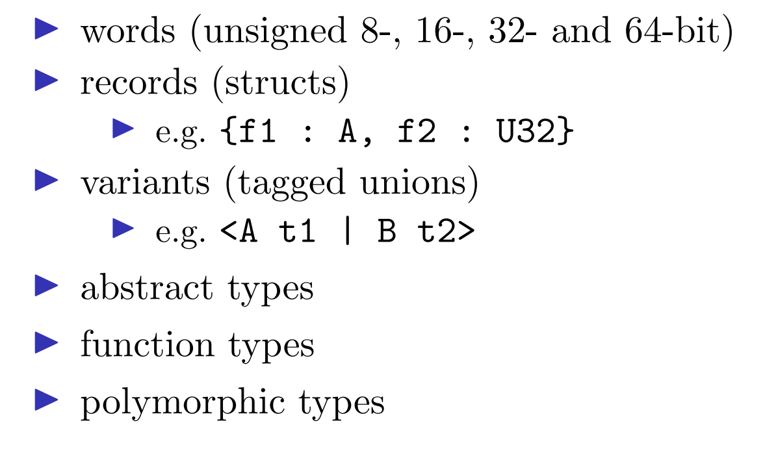
Cogent
A total functional programming language with FFI support
Cogent types

Slide 15
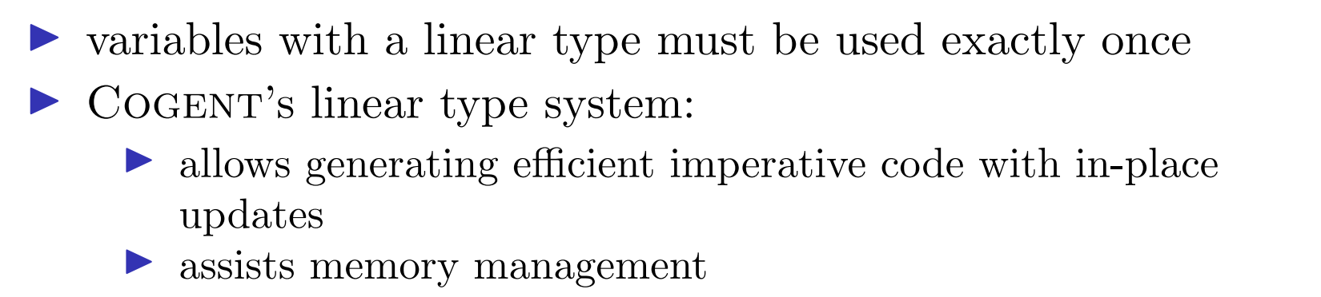
Cogent’s linear type system
ensures memory safety

Slide 16
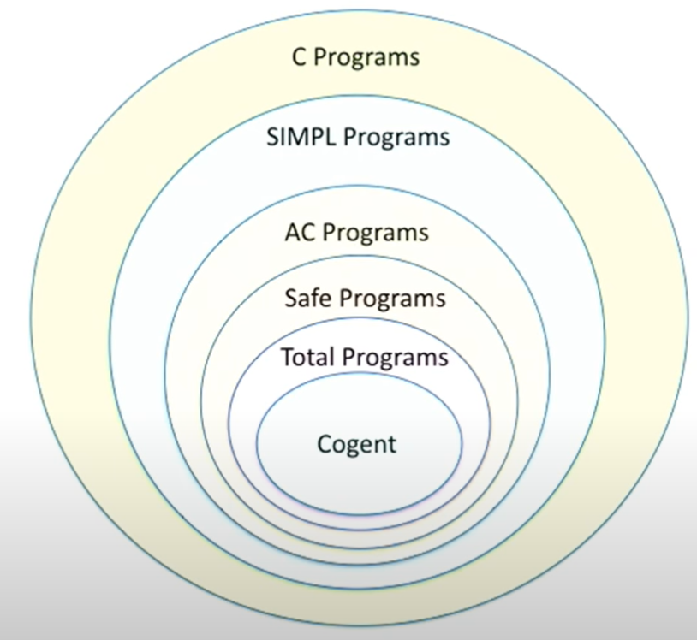
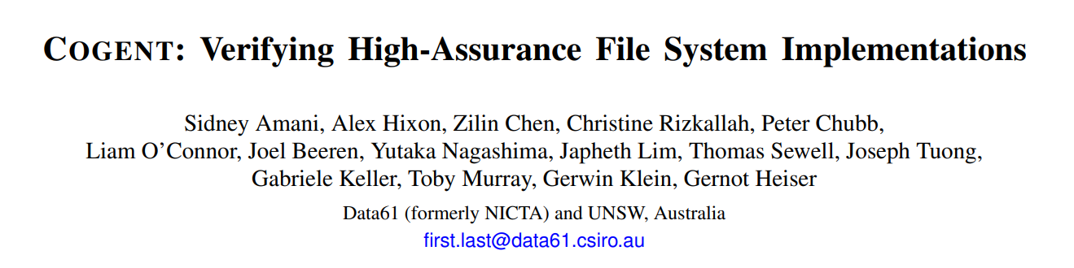
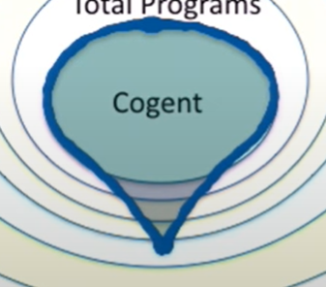
Limitations
Vast majority of FS-specific code
Loop iterators, data structures, allocators
(FFI)

Slide 17
Dargent
Notes:
Bibliotheque qui permet de faire de la semantqiue des langages de programmation formalisee. A long-terme
Ces projets a court terme
I am now switching to the presentation of my research project. It is motivated on the observation that trustworthy programming languages are difficult to implement, as I could experience myself while working on Cogent.
Formallly verified Building blocks that can easily be reused
Je passse maintenant a la presen
tation de mon projet de recherche
Bibliotheque formelle utilisee par les gens. Pas vrai: IRIS
Projets plus concrets
Reoncilier l’abstraction et la mecanisation? Trop abuse.
2 fronts: abstraction et mecanisation et travailler a la reconciliation
Je suis capable de m’eclater en faisatn des trucs hyper abstraits et aussi hyper concrets et je ne sais pas encore ou ca va aller
Contribution a Cogent : les deux: cambouis layout, abstraction
Au debut de l’expose hyper abstraction hyper concretude, centrer sur cogent

Slide 18

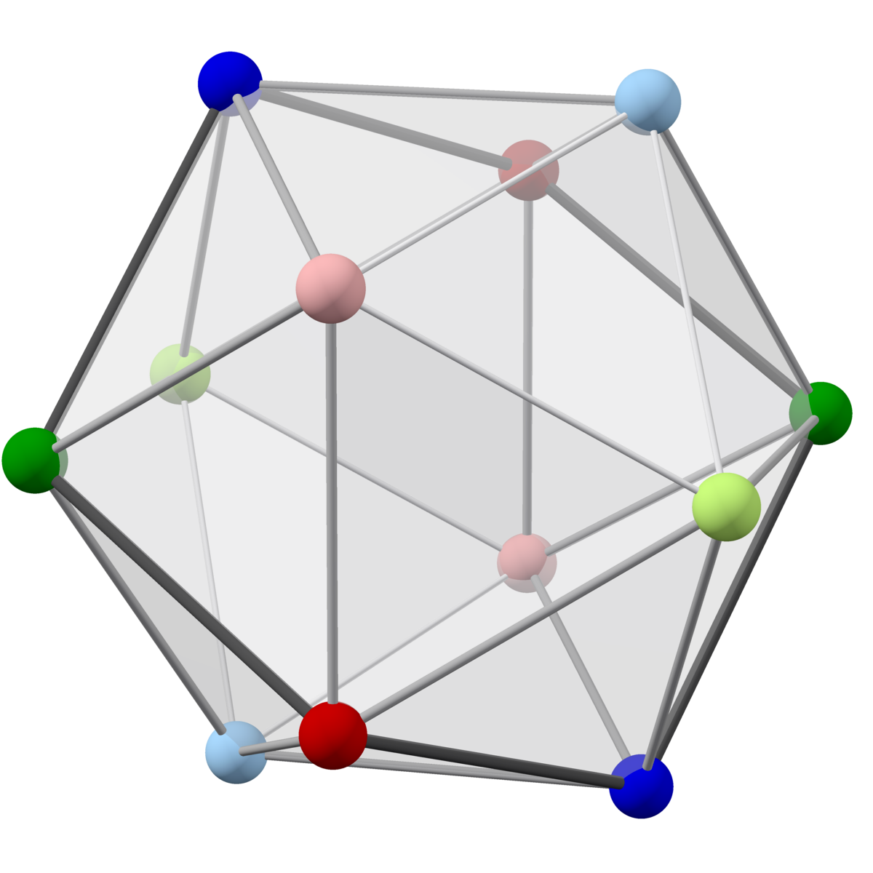




Customising the data layouts
Cogent
C
Compilation
Encoding / Decoding
Algebraic types
Standard layout
Device
Cogent
C
Compilation
No encoding/decoding
Layout
annotation
()
Specified layout
Dargent Extension
Programmer specifies layouts of algebraic types
Certifying compiler lays out types as specified and generates:
getters/setter to operate on the algebraic datatype directly
Isabelle/HOL proof that datatypes are laid out as specified
+ Isabelle/HOL proof that datatypes are laid out as specified
Notes:
Pour communiquer le périphérique
Plus concretement, Dargent une extension du langage cogent mais les idees pourraient en principe s’appliquer a d’autres contexts.
Avec Dargent, le compilateur prend en entrée un programme Cogent et une description du format des donnees, par exemple d’apres la specification d’un register de peripherique. Le compilateur produit alors un programme C qui manipule les donnees au format specifie, et donc peut communiquer directement avec le peripherique sans formattage additionel.
De plus, le compilateur produit une prevue formelle Isabelle que le programme C raffiné le programme Cogent, et que les donnees sont effectivement manipules selon le format specifie.
Confus
And now we don’t have to think about bits and bytes
+ Refinement and safety still maintained
Layout polymorphism
Bit-level oepration: endianness of numbers

Slide 19
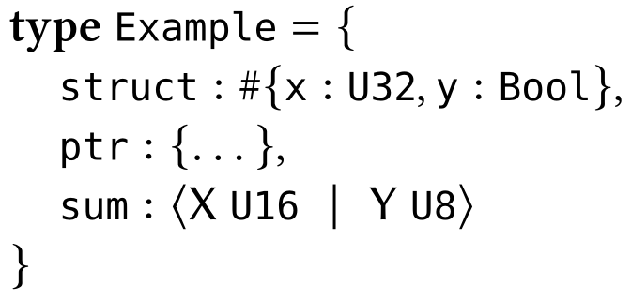
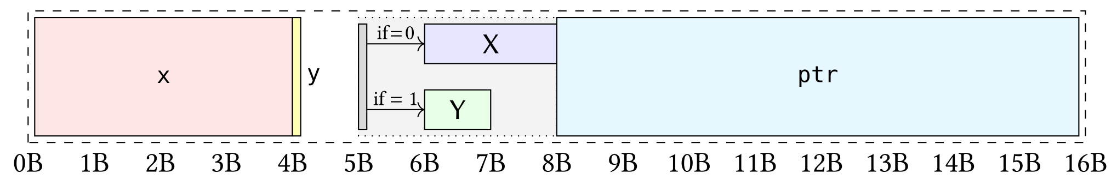
Cogent⁺ = Cogent + Dargent
Cogent enriched with the possibility to annotate record types with explicit layouts.
Dedicated syntax
Cogent Type
Possible layout
Notes:
On peut permuter des trucs
Voici a droite un exemple typique de code qu’on trouve dans les pilotes de peripheriques. Comme indique a gauche, ce cde met a jour le champ VOS d’un register de peripherique PWR_CR1 avec la valeur scale. La raison pour laquelle ce code est si compliquee, c’est que ce cette nouvelle valeur doit etre dispose a un endroit bien particulier du register, necessitant des operations de bit. Avec Dargent on peut tout simplement ecrire le code de gauche et raisonner dessus alors que le compilateur va produire le code de droite.

Slide 20
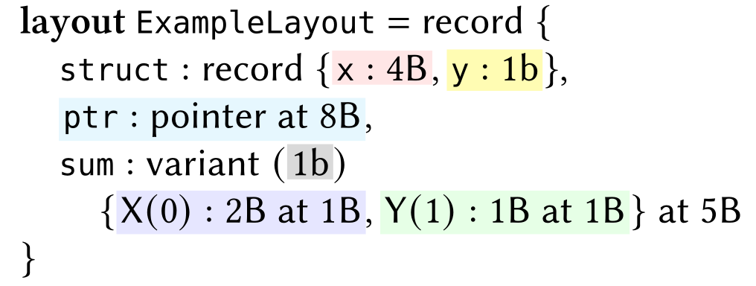
Syntax of Dargent annotations
record
record’s layout
pointer’s layout
pointer
variant’s layout
variant
layout size in bits & Bytes
offset
tag
Notes:
(without dargent)
Very similar, defining type relation and proving
that it is maintained is simple
But no control over memory layouts

Slide 21
Simulating Bitfields
C
Cogent
Dargent
struct can_id {
uint32_t id:29;
uint32_t exide:1;
uint32_t rtr:1;
uint32_t err:1;
};
type CanId = {
id : U29,
exide : Bool,
rtr : Bool,
err : Bool
}
layout record {
id : 29b,
exide : 1b,
rtr : 1b,
err : 1b
}
Outside the C parser fragment

Slide 22
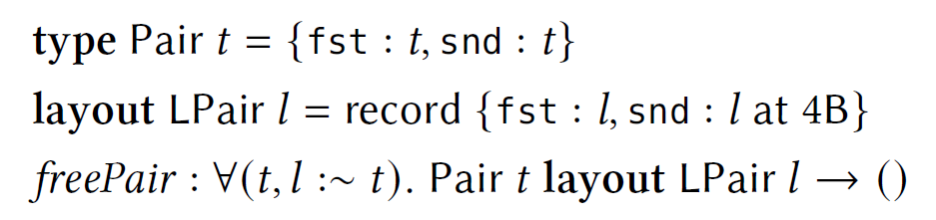
Some features
Custom endianness (Little / Big endian) for primitive types
Layout polymorphism

Slide 23

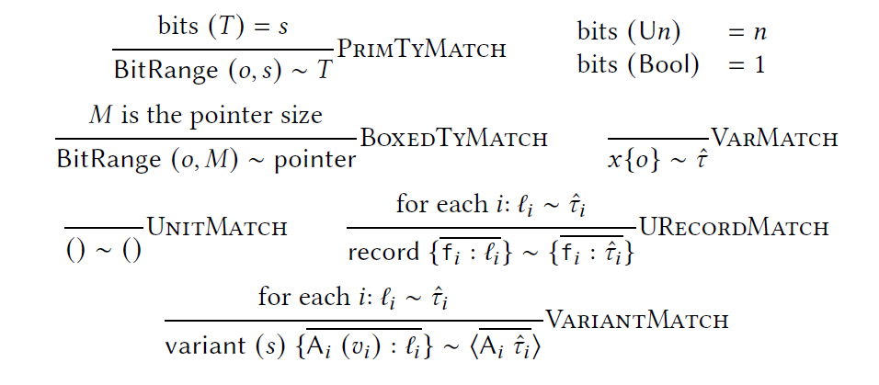
Matching relation between layouts and types

Slide 24

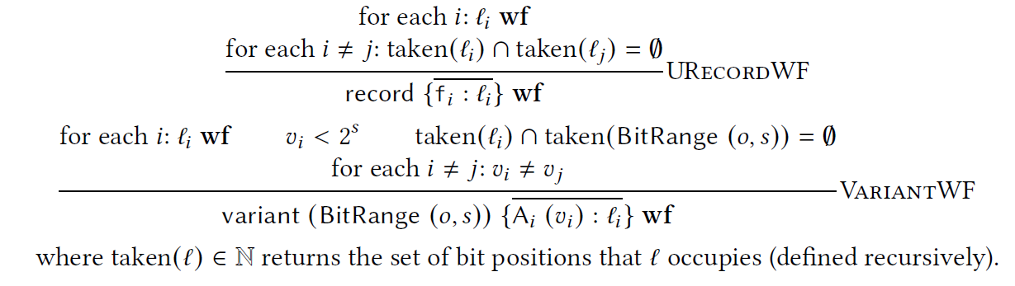
Wellformed layouts

Slide 25


Compiling Cogent⁺ to C
Compilation
Getters/setters for each field
$$get_{ptr}:byte\left[16\right]→ptr$$
C
Type : array of 16 bytes
s$et_{ptr}:byte\left[16\right]×ptr→()$
Notes:
Voici a droite un exemple typique de code qu’on trouve dans les pilotes de peripheriques. Comme indique a gauche, ce cde met a jour le champ VOS d’un register de peripherique PWR_CR1 avec la valeur scale. La raison pour laquelle ce code est si compliquee, c’est que ce cette nouvelle valeur doit etre dispose a un endroit bien particulier du register, necessitant des operations de bit. Avec Dargent on peut tout simplement ecrire le code de gauche et raisonner dessus alors que le compilateur va produire le code de droite.

Slide 26
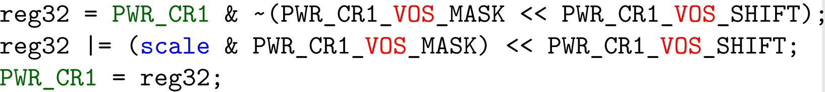

Example
A power controller system (libopencm3)
C
Layout annotation
Compilation
Unfolds as
()
set_VOS(PWR_CR1,scale);
Demo

Slide 27
Compiling Cogent⁺
Compilation
Layout annotation
Simplified semantics
()
Compatibility
Statement
Proof
Compilation
Compilation
C
AutoCorres
Monadic semantics
Notes:
Et A partir de là on m’a accordait une autonomie et une indépendance complete et je vais vous expliquer ce que j’ai fait

Slide 28
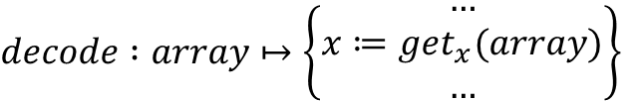
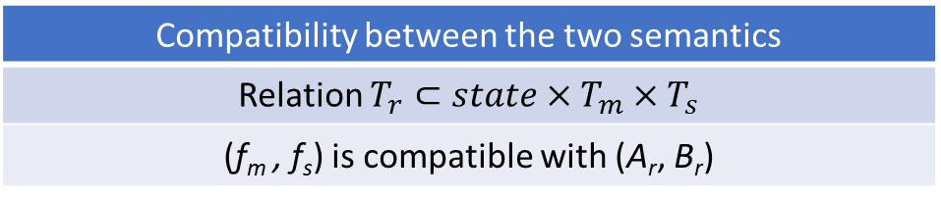
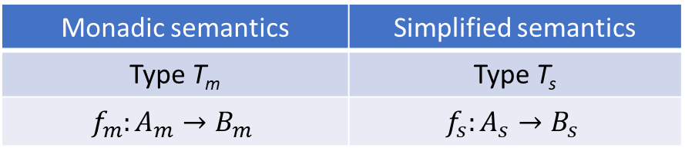
Stating compatibility
Monadic semantics | Simplified semantics
Type T_{m} | Type T_{s}
$$f_{m}:A_{m}→B_{m}$$ | $$f_{s}:A_{s}→B_{s}$$
Compatibility between the two semantics
Relation $T_{r}⊂state×T_{m}×T_{s}$
(f_{m} , f_{s}) is compatible with (A_{r}, B_{r})
?
For an unannotated type, same T_{r} as before What about an annotated type?
T_{m} = byte[n] | $$T_{s}=\{…,x :A, …\}$$
Decoding relation : « $T_{r}=\{\left(…,array,decode(array\right)\}$ »
Decodes the array according to the layout
$$decode :array↦\left\{\begin{matrix}… \\ x≔get_{x}(array) \\ …\end{matrix}\right\}$$
Programmer specifies layouts of algebraic types
Certifying compiler lays out types as specified and generates:
getters/setter to operate on the algebraic datatype directly
Isabelle/HOL proof that datatypes are laid out as specified
+ Isabelle/HOL proof that datatypes are laid out as specified
Notes:
Plus concretement, Dargent une extension du langage cogent mais les idees pourraient en principe s’appliquer a d’autres contexts.
Avec Dargent, le compilateur prend en entrée un programme Cogent et une description du format des donnees, par exemple d’apres la specification d’un register de peripherique. Le compilateur produit alors un programme C qui manipule les donnees au format specifie, et donc peut communiquer directement avec le peripherique sans formattage additionel.
De plus, le compilateur produit une prevue formelle Isabelle que le programme C raffiné le programme Cogent, et que les donnees sont effectivement manipules selon le format specifie.
Confus
And now we don’t have to think about bits and bytes
+ Refinement and safety still maintained
Layout polymorphism
Bit-level oepration: endianness of numbers

Slide 29
Proving compatibility
Compatibility :
Cogent function
Proof tactic
(recursive inspection of
Cogent AST)
Proven by
Depends on
Compatibility :
Getters & Setters
Specialised proof tactics
Proven by
Depends on
Compositionality
of getters & setters
Specialised proof tactics
Proven by
+ Isabelle/HOL proof that datatypes are laid out as specified
Notes:
Plus concretement, Dargent une extension du langage cogent mais les idees pourraient en principe s’appliquer a d’autres contexts.
Avec Dargent, le compilateur prend en entrée un programme Cogent et une description du format des donnees, par exemple d’apres la specification d’un register de peripherique. Le compilateur produit alors un programme C qui manipule les donnees au format specifie, et donc peut communiquer directement avec le peripherique sans formattage additionel.
De plus, le compilateur produit une prevue formelle Isabelle que le programme C raffiné le programme Cogent, et que les donnees sont effectivement manipules selon le format specifie.
Confus
And now we don’t have to think about bits and bytes
+ Refinement and safety still maintained
Layout polymorphism
Bit-level oepration: endianness of numbers

Slide 30
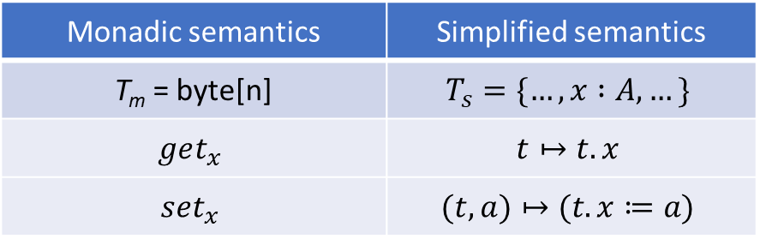


Compositionality of getters & setters
«
$$get_{x}\left(set_{x}\left(array,value\right)\right)=value$$
»
$$get_{x}\left(set_{y}\left(array,value\right)\right)=get_{x}(array)$$
Enough to prove compatibility between the two semantics of getters & setters
Monadic semantics | Simplified semantics
T_{m} = byte[n] | $$T_{s}=\{…,x :A, …\}$$
$$get_{x}$$ | $$t↦t.x$$
$$set_{x}$$ | $$(t,a)↦(t.x≔a)$$
+ Isabelle/HOL proof that datatypes are laid out as specified
Notes:
Plus concretement, Dargent une extension du langage cogent mais les idees pourraient en principe s’appliquer a d’autres contexts.
Avec Dargent, le compilateur prend en entrée un programme Cogent et une description du format des donnees, par exemple d’apres la specification d’un register de peripherique. Le compilateur produit alors un programme C qui manipule les donnees au format specifie, et donc peut communiquer directement avec le peripherique sans formattage additionel.
De plus, le compilateur produit une prevue formelle Isabelle que le programme C raffiné le programme Cogent, et que les donnees sont effectivement manipules selon le format specifie.
Confus
And now we don’t have to think about bits and bytes
+ Refinement and safety still maintained
Layout polymorphism
Bit-level oepration: endianness of numbers

Slide 31
Towards an extensible Dargent
Dargent is limited.
For example, what if we want to target something else than a byte array?
Idea :
Instead of describing the layout, the user provides
The target type (e.g., a byte array)
An implementation of getters / setters
The proofs of their compositionality properties
Enough to ensure compatibility!
Demo
+ Isabelle/HOL proof that datatypes are laid out as specified
Notes:
Plus concretement, Dargent une extension du langage cogent mais les idees pourraient en principe s’appliquer a d’autres contexts.
Avec Dargent, le compilateur prend en entrée un programme Cogent et une description du format des donnees, par exemple d’apres la specification d’un register de peripherique. Le compilateur produit alors un programme C qui manipule les donnees au format specifie, et donc peut communiquer directement avec le peripherique sans formattage additionel.
De plus, le compilateur produit une prevue formelle Isabelle que le programme C raffiné le programme Cogent, et que les donnees sont effectivement manipules selon le format specifie.
Confus
And now we don’t have to think about bits and bytes
+ Refinement and safety still maintained
Layout polymorphism
Bit-level oepration: endianness of numbers

Slide 32
Certifying getters & setters
Observation :
Compatibility between the semantics gives no guarantee that the generated getters / setters conform to the specified layout!
Additional generated formal guarantees
Generated setters do not flip any bit outside their layouts
Generated getters specialise a generic getter implemented in Isabelle (parameterised by a layout)
Demo
Programmer specifies layouts of algebraic types
Certifying compiler lays out types as specified and generates:
getters/setter to operate on the algebraic datatype directly
Isabelle/HOL proof that datatypes are laid out as specified
+ Isabelle/HOL proof that datatypes are laid out as specified
Notes:
Plus concretement, Dargent une extension du langage cogent mais les idees pourraient en principe s’appliquer a d’autres contexts.
Avec Dargent, le compilateur prend en entrée un programme Cogent et une description du format des donnees, par exemple d’apres la specification d’un register de peripherique. Le compilateur produit alors un programme C qui manipule les donnees au format specifie, et donc peut communiquer directement avec le peripherique sans formattage additionel.
De plus, le compilateur produit une prevue formelle Isabelle que le programme C raffiné le programme Cogent, et que les donnees sont effectivement manipules selon le format specifie.
Confus
And now we don’t have to think about bits and bytes
+ Refinement and safety still maintained
Layout polymorphism
Bit-level oepration: endianness of numbers

Slide 33
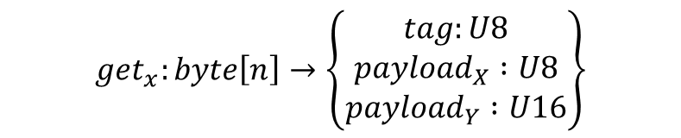





Some feature wishes
Recursive types, Primitive arrays (Cogent)
Controlling the layout of the field type in getters / setters
$$get_{x}:byte\left[n\right]→A$$
$$get_{x}:byte\left[n\right]→byte[n_{A}]$$
T$=\{…,x :A, …\}$
VS
s$et_{x}:byte\left[n\right]×A→()$
s$et_{x}:byte\left[n\right]×byte[n_{A}]→()$
Example : A = $<X U8 | Y U16>$
$$get_{x}:byte\left[n\right]→\left\{\begin{matrix}tag:U8 \\ payload_{X} :U8 \\ payload_{Y} :U16\end{matrix}\right\}$$
VS
$$get_{x}:byte\left[n\right]→byte[3]$$

Slide 34
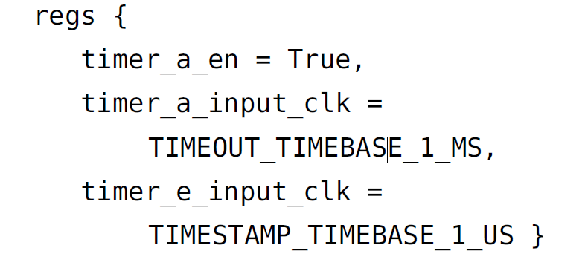
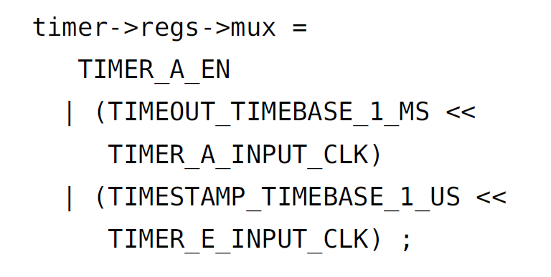
Some feature wishes
Simultaneous field updates
Compiles to?

Slide 35
A formally verified timer driver
Demo

Slide 36
Conclusion
Cogent + Dargent = First programming language with
Possible customisation of the layout of compiled types
Formal guarantees
Check our POPL ‘23 article:
Dargent: A Silver Bullet for Verified Data Layout Refinement

